Slide 1
“Prvo ugovor”
WSDL

Slide 2
WSDL (Web services Description Language) je standard za opis i publiciranje formata i protokola razmjene informacija korištenjem tehnologije WEB servisa. Inicijalno je razvijen od strane Microsoft-a, Aribe i IBM
http://www.w3.org/TR/wsdl.html.
http://www.w3.org/2002/ws/.

Slide 3
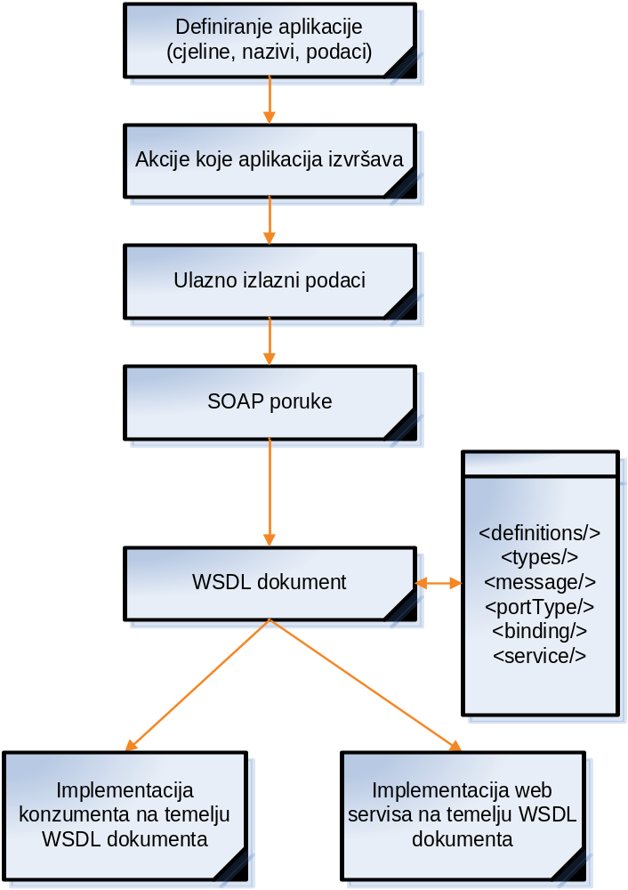

Slide 4
WSDL dokument - priprema
Činjenice koje je potrebno poznavati prije kreiranja WSDL dokumenta:
  URL web servisa
  Odabrani transportni mehanizmi
  SOAP HTTP POST protokol
  Vrsta i stil kodiranja poruka
  U binding elementu odrediti stil kodiranja (document/literal)
  Popis operacija i pripadajućih poruka
  PublicirajPodatke sa ulaznom i izlaznom porukom
  Opis strukture svih nabrojanih poruka
  U WSDL types element umetuti definirani opis poruka targetNamespace
  - proizvoljno određen URI – za jednoznačno označavanje web servisa

Slide 5
Definiranje SOAP poruka
XMLSchema opisi XML poruka koje će biti prenošene unutar SOAP Body elementa
Ulazna poruka
  Naziv operacije koju treba pokrenuti
  Podaci koji se proslijeđuju operaciji
Izlazna Poruka
  Naziv operacije
  Rezultat izvršavanja

Slide 6
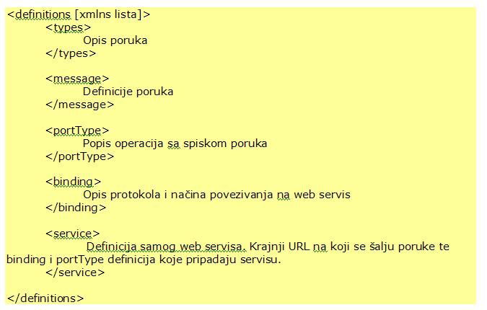
WSDL dokument - implementacija
  Definitions element
  Types element
  Message elementi
  portType element
  Binding element
  Service element

Slide 7
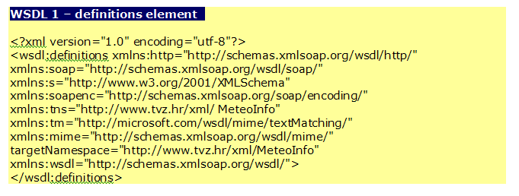
WSDL definitions element - root
http://schemas.xmlsoap.org/wsdl/
Obavezni WSDL imenski prostor kojim označujemo sve WSDL elemente, od root elementa Definitions prema njegovim nasljednicima.
http://shemas.xmlsoap.org/wsdl/soap
Koristi se za SOAP Envelope definiciju u WSDL povezivanju sa SOAP-om.
http://schemas.xmlsoap.org/wsdl/http
Imenski prostor koji se koristi za HTTP GET i POST povezivanje za WSDL
http://schemas.xmlsoap.org/wsdl/mime
Imenski prostor koji se koristi za WSDL MIME povezivanje
http://schemas.xmlsoap.org/soap/encoding
Imenski prostor koji se koristi za SOAP v1.1 serijalizaciju
http://www.w3.org/2001/XMLSchema
Imenski prostor kojim označujemo elemente koji se koriste XMLSchema standardom.
Tns - prefiks za targetNamespace imenski prostor
(xmlns:tns=”http://www.tvz.hr/xml/ MeteoInfo”)

Slide 8
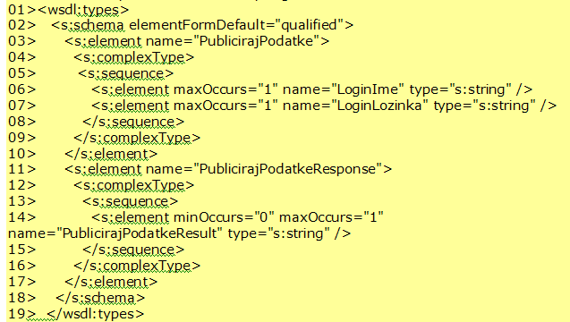
WSDL types element
Definicije tipova podataka koji će se koristiti u porukama. Ispisuju se u formi XMLsheme.

Slide 9
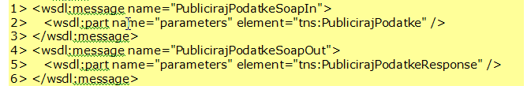
WSDL messages element
Popis svih poruka web servisa
Tip poruke (opis strukture) određen u types wsdl elementu

Slide 10
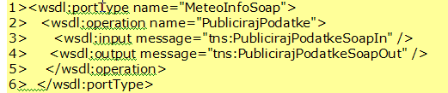
WSDL portType element
Spisak operacija
Uz svaku operaciju spisak poruka opisanih u WSDL message elementima

Slide 11
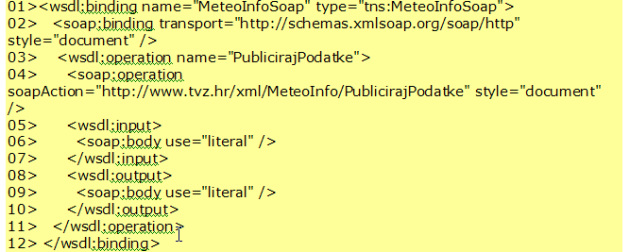
WSDL binding element
Načini spajanja na web servis
Protokoli
Stilovi kodiranja ulaznih i izlaznih XML poruka

Slide 12

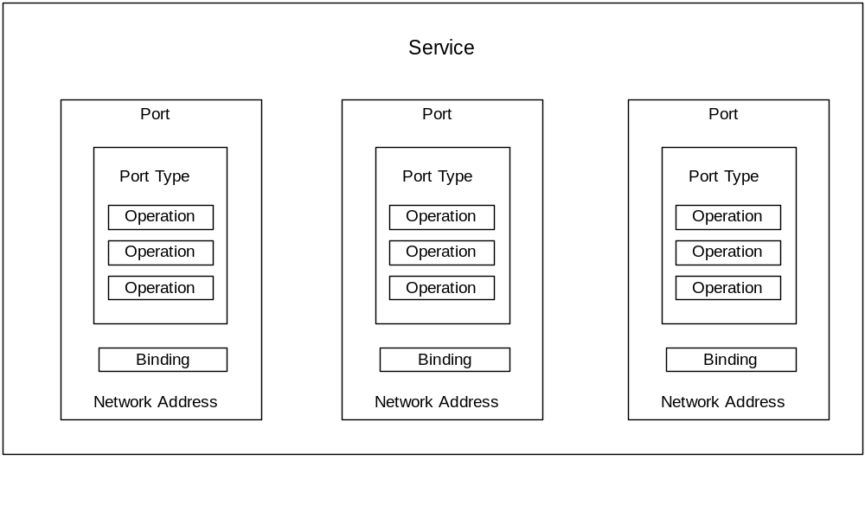
WSDL service element
URL adresa web servisa
binding element koji opisuje načine komunikacije sa web servisom

Slide 13
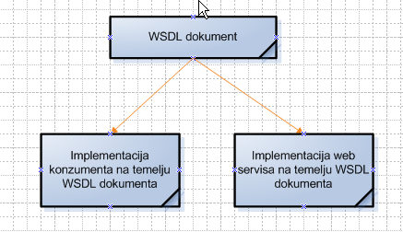
Gotov WSDL dokument
  Temelj implementacije aplikacije u programske cjeline
  Mora biti dostupan programerima aplikacija

Slide 14
Pitanja?

